Slide 1
¡PREPÁRATE! SUMMER PACK SPANISH Phase 3 to Phase 4

Slide 2
¡Hola!
El curso 2021-2022 es muy importante para tu futuro. Para tener éxito en Español, revisa durante el verano con este summer pack.

Slide 3
Actividades ONLINE para practicar cuándo y dónde quieras ☺

Slide 4
GRAMÁTICA
1
Revisa los tiempos verbales: presente, pasado y futuro

Slide 5
Los tiempos verbales:
Presente: https://espanol.lingolia.com/es/gramatica/tiempos/presente
Pasados/past tenses:
Indefinido: revisión + ejercicios online: https://espanol.lingolia.com/es/gramatica/tiempos/preterito-indefinido
Imperfecto: revisión + ejercicios online:
https://espanol.lingolia.com/es/gramatica/tiempos/preterito-imperfecto
Contraste de pasados: https://www.profedeele.es/actividad/gramatica/hablar-pasado-imperfecto-indefinido-1/
Imperativo: https://www.spanishunicorn.com/ejercicios-de-imperativo/
Futuro: https://www.spanishunicorn.com/futuro-simple/
PHASE4 TASTER: Condicional (Conditional tense):
https://www.spanishunicorn.com/el-condicional-simple-en-espanol-ejercicios/

Slide 6
VOCABULARIO
2
Revisa el vocabulario de nivel intermedio:

Slide 7
UNIDADES DISPONIBLES EN EDUCATION PERFECT:
UNIDAD: PAST HOLIDAYS (REVISION)
UNIDAD: EL FUTURO, EL MEDIO AMBIENTE Y LA TECNOLOGÍA

Slide 8
Lee, comprende y escribe
3
Lecturas por nivel + actividades

Slide 9
Lecturas + actividades:
Lecturas de nivel intermedio + actividades interactivas:
https://cvc.cervantes.es/aula/lecturas/intermedio/
Lecturas por nivel: + actividades interactivas:
NIVEL: selecciona el A2 (Challenge! Intenta el nivel B1)
https://lingua.com/es/espanol/lectura/

Slide 10
Escucha, comprende y escribe
3
Vídeos y canciones + actividades online

Slide 11
VÍDEOS Y CANCIONES + actividades online:
Revisa el PASADO:
http://videoele.com/B1-un-dia-playa.html
Revisa e FUTURO:
http://videoele.com/B1-que-pasara.html
PHASE4 TASTER: Aprende el condicional:
http://videoele.com/B1-Que-harias-bilbao.html
Practica con música:
http://videoele.com/CancionEle/menu-contenidos.html

Slide 12
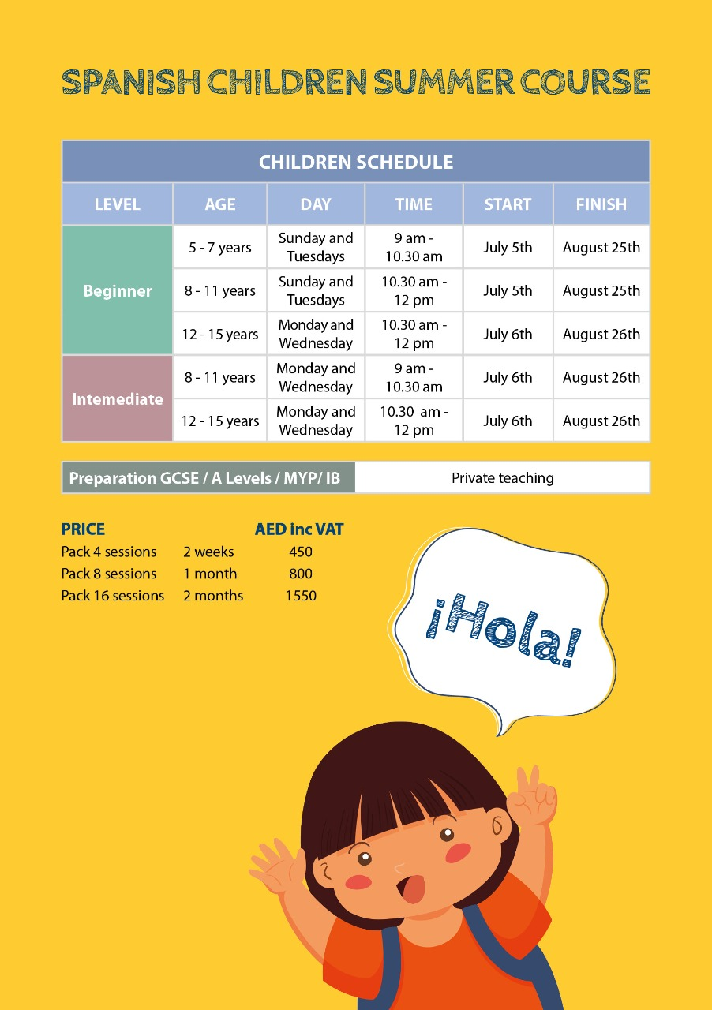
Paid course: UCAM Nivel Intermedio: http://spanish.ucam.ae/sites/spanish.ucam.ae/files/spanish_intensive_or_regular_course_ucam_dubai_0.pdf
Enviado desde mi iPhone

Slide 13
TIPS: - Haz una lista de vocabulario - Mira Netflix en español - Lee un libro o escucha música en español - Escribe un diario de tus vacaciones en español Escribe una postal a tu professor en español ¡ Diviértete y aprende cada día!

Slide 14
¡Feliz verano!

